Slide 1


Slide 2
Als Schreiner:in …
… arbeitest du mit Naturprodukten, wie
  Laub- und Nadelhölzern
  Mineral- und Holzwerkstoffen
  Natursteinen
  Glas
  und vielem mehr
… stellst du die unterschiedlichsten Werkstücke her
… bist du in der Schreinerei, beim Kunden und auf Baustellen unterwegs
… arbeitest du umweltbewusst und nachhaltig
… arbeitest du mit Kunden, anderen Fachleuten, Architekten usw. zusammen
… setzt du den Computer vielseitig ein

Slide 3
Zahlen
In der Schreinerbranche werden jährlich rund 1400 neue Lehrverträge abgeschlossen.
In der Deutschschweiz und im Tessin gibt es rund 6000 Schreinereibetriebe.

Slide 4
Zwei Ausbildungswege
Schreinerin EFZ und Schreiner EFZ
  Vierjährige Berufslehre mit eidgenössischem Fähigkeitszeugnis
Schreinerpraktikerin EBA und Schreinerpraktiker EBA
  Zweijährige Berufslehre mit eidgenössischem Berufsattest

Slide 5

Anforderungen
Gute Schulnoten
Handwerkliches Geschick
Technisches Verständnis
Räumliches Vorstellungsvermögen
Freude an der Arbeit mit Holz und Holzwerkstoffen
Sorgfalt, Genauigkeit
Gute rechnerische, zeichnerische und gestalterische Fähigkeiten

Slide 6
Die vier Fachrichtungen
Folgende vier Fachrichtungen sind möglich:
Möbel/Innenausbau
Bau/Fenster
Wagner
Skibau
Die Fachrichtung hängt grundsätzlich vom Lehrbetrieb ab.

Slide 7
Der Lehrablauf
Arbeit in der Schreinerei
1 Tag Berufsschule pro Woche
11 Wochen überbetriebliche Kurse
Möglichkeit zur Berufsmatura
5 Wochen Ferien pro Jahr

Slide 8
Qualifikationsverfahren (QV)
Teilprüfung (Grundlegende Berufsarbeiten)
Individuelle praktische Arbeit (IPA)
Berufskenntnisse/Produktionsunterlagen
Erfahrungsnote aus berufskundlichem Unterricht und überbetrieblichen Kursen (üK)
Allgemeinbildung

Slide 9
Lohnempfehlung
1. Lehrjahr: CHF 700 pro Monat
2. Lehrjahr: CHF 1000 pro Monat
3. Lehrjahr: CHF 1350 pro Monat
4. Lehrjahr: CHF 1650 pro Monat

Slide 10
Zwei Ausbildungswege
Schreinerin EFZ und Schreiner EFZ
  Vierjährige Berufslehre mit eidgenössischem Fähigkeitszeugnis
Schreinerpraktikerin EBA und Schreinerpraktiker EBA
  Zweijährige Berufslehre mit eidgenössischem Berufsattest

Slide 11

Anforderungen
Abgeschlossene Volksschule
Technisches Verständnis
Räumliches Vorstellungsvermögen
Freude an der Arbeit mit Holz und Holzwerkstoffen
Sorgfalt, Genauigkeit

Slide 12
Die zwei Fachrichtungen
Folgende zwei Schwerpunkte sind möglich:
Schreinerei
Fensterbau
→ Die Schwerpunkte hängen grundsätzlich vom Lehrbetrieb ab.

Slide 13
Der Lehrablauf
Arbeit in der Schreinerei
1 Tag Berufsschule pro Woche
7 Wochen überbetriebliche Kurse
5 Wochen Ferien pro Jahr

Slide 14
Qualifikationsverfahren
Abschlussarbeit
Erfahrungsnote überbetrieblicher Kurse
Erfahrungsnote berufskundlicher Unterricht
Allgemeinbildung

Slide 15
Lohnempfehlung
1. Lehrjahr: CHF 600 pro Monat
2. Lehrjahr: CHF 800 pro Monat

Slide 16




Mach dir ein Bild mit der Website traumjob-schreiner.ch

Slide 17
Arbeiten
Vorteile des Schreinerberufs:
Vielseitig einsetzbar in Schreinereien und verwandten Betrieben der Baubranche: als Handwerker, Entwerfer, Gestalter, Verkäufer, Berater usw.
Gute Handwerker werden immer gesucht
Abwechslungsreiche Arbeit mit unterschiedlichen Materialien
Du erstellst ein sichtbares Produkt
Und vieles mehr …

Slide 18
Entwicklungsmöglichkeiten
Berufliche Weiterbildung mit Verbandsdiplom VSSM
→ Bsp. Fertigungsspezialist:in
Höhere Berufsbildung
  mit Berufsprüfung
  → Bsp. Projektleiter:in
  mit Fachprüfung
  → Bsp. Schreinermeister:in
  mit höherer Fachschule
  → Bsp. Dipl. Holztechniker:in Schreinerei/Innenausbau
Fachhochschule mit Bachelor- oder Masterabschluss

Slide 19
Spannende Links
Ausbildungen
Link Website «Traumjob Schreiner:in»
Link Website Yousty
Link Website Gateway
Link Website Berufsberatung
Link Website LehrberufeLive
Weiterbildungen
Link Weiterbildungsangebot
Link Bildungsanbieter

Slide 20
Und nun?
Informiere dich
Viele Informationen zur Ausbildung und zum Beruf als Schreiner:in und Schreinerpraktiker:in erhältst du auf der Website traumjob-schreiner.ch und an Berufsmessen.
Gestalte deine Zukunft
Nimm am Zukunftstag teil oder mache eine Schnupperlehre, um mehr über den spannenden Beruf zu erfahren. Weitere Informationen sowie alle Ausbildungsbetriebe mit offenen Lehrstellen findest du auf der Website traumjob-schreiner.ch.

Slide 21
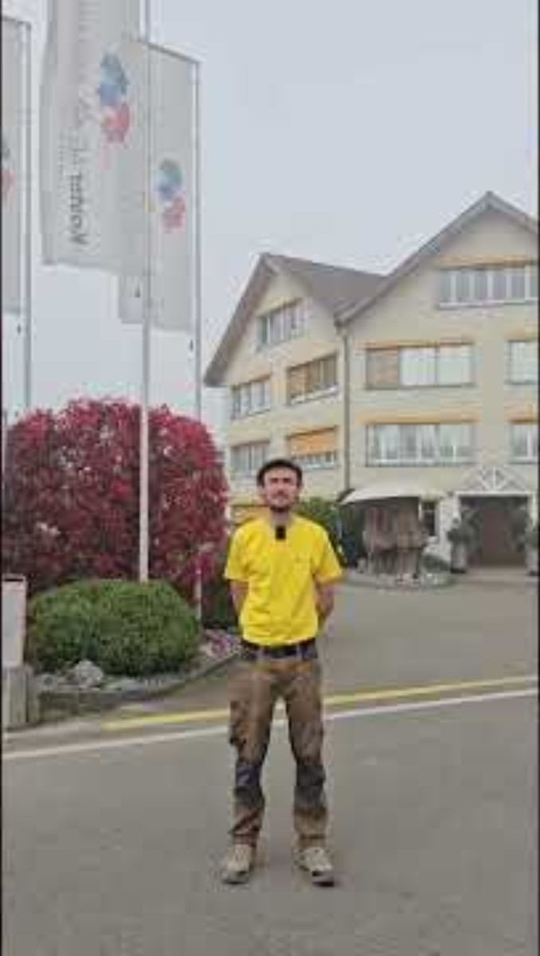
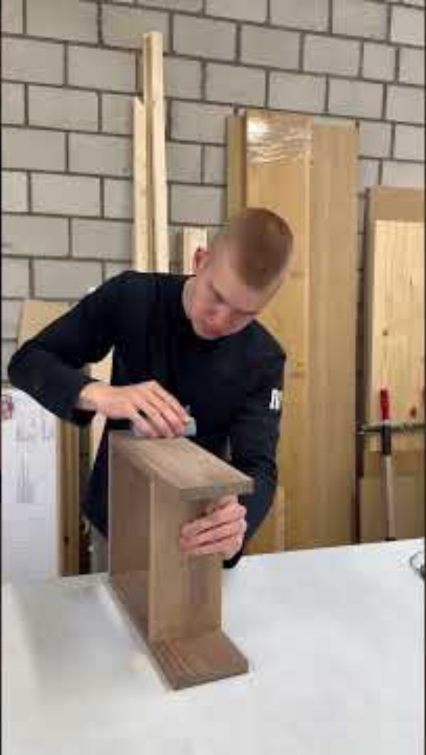
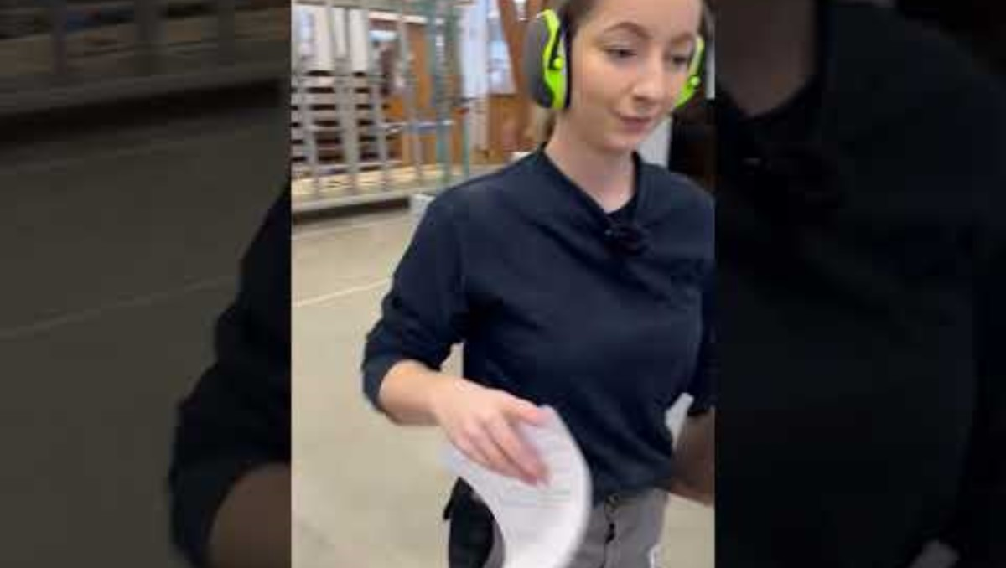
Viel Spass bei der Berufswahl!

